Slide 1


R·六年级上册
状元成才路
3
解决问题（2）

Slide 2

状元成才路
一、新课导入
一只大熊猫的寿命约为20年，相当于大猩猩的 。大猩猩的寿命约是多少年?
2
大猩猩的寿命× ＝大熊猫的寿命
5
解：设大猩猩的寿命约是x年。
2
x=20
5
2
x=20÷
5
x=50
答：大猩猩的寿命约是50年。

Slide 3

状元成才路
二、探索新知
小明的体重是35 kg，他的体重比爸爸的体重轻 。小明爸爸的体重是多少千克?
（教材P36例5）
阅读与理解
小明的体重是_______。
小明的体重比爸爸轻______。
要求的是___________的体重。
35kg
小明爸爸

Slide 4
状元成才路
小明的体重是35 kg，他的体重比爸爸的体重轻 。小明爸爸的体重是多少千克?
该怎么画线段图？
分析与解答
？kg
爸爸:
是爸爸的体重的几分之几？
小明的体重比爸爸轻
小明:
35kg
爸爸的体重×(1－ )＝小明的体重
爸爸的体重－小明比爸爸轻的部分＝小明的体重

Slide 5
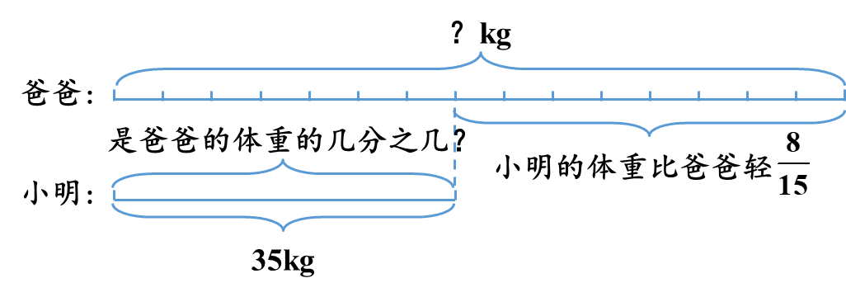
状元成才路
小明的体重是35 kg，他的体重比爸爸的体重轻 。小明爸爸的体重是多少千克?
分析与解答
解：设小明爸爸的体重是xkg。
爸爸的体重×(1－ )＝小明的体重
35÷(1－ )＝75（kg）

Slide 6
状元成才路
小明的体重是35 kg，他的体重比爸爸的体重轻 。小明爸爸的体重是多少千克?
分析与解答
解：设小明爸爸的体重是xkg。
爸爸的体重－小明比爸爸轻的部分＝小明的体重
答：小明爸爸的体重是75千克。

Slide 7
状元成才路
小明的体重是35 kg，他的体重比爸爸的体重轻 。小明爸爸的体重是多少千克?
回顾与反思
看看小明是否比爸爸轻 。
（75－35 ）÷75 ＝
答：小明爸爸的体重是75kg。

Slide 8
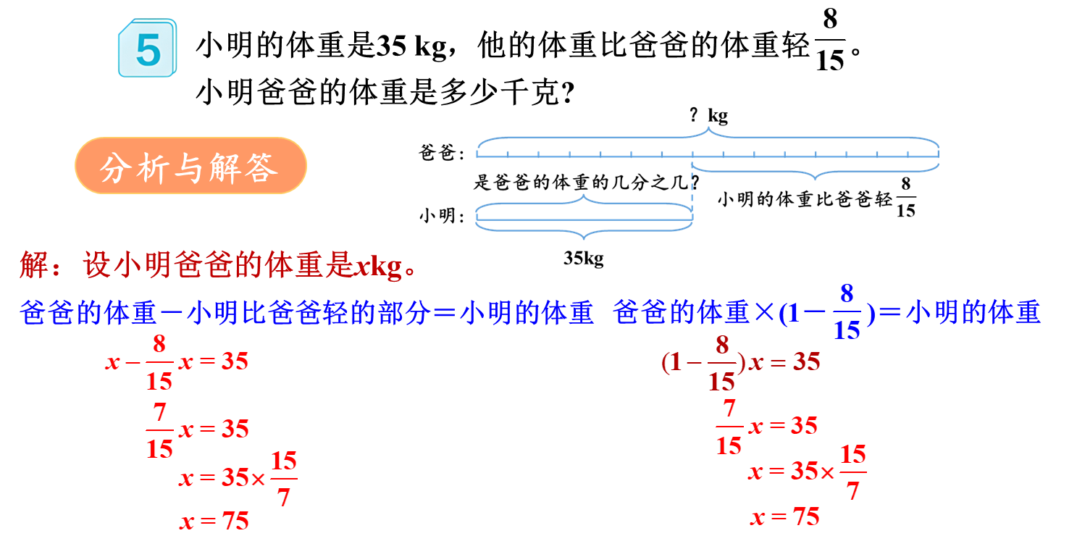
答：小明爸爸的体重是75千克。
35÷(1－ )＝75（千克）
解决“已知比一个数多（少）几分之几是多少，求这个数”的问题的一般方法：
1.找出单位“1”。
2.写出题中的数量关系式。
3.列式或者列方程解答。
4.检验并写出答案。

Slide 9
状元成才路
三、巩固提高
1.写出题中的等量关系式。
(1)红花有20朵，比黄花多 ，黄花有多少朵？
(2)一批货物，运走了 ，还剩下 t，这批货物重多少吨？
黄花的朵数+黄花朵数× =红花的朵数
原货物质量-原货物质量× = t

Slide 10
状元成才路
2.妈妈每月的工资是2500元，比爸爸的工资少 。
爸爸每月的工资是多少元？
解：设爸爸每月的工资为x元。
答：爸爸每月的工资为3125元。

Slide 11
状元成才路
3.小东读一本课外读物，已经读了35页，还剩下 没有读。这本课外读物一共有多少页?
（教材P38“练习八” 第7题）
解：设这本课外读物一共有x页。
x=35
x=35÷
x=35×
x=49
答：这本课外读物一共有49页。

Slide 12
4.运送一批大米，运了4车才运走 。平均每车运走这批大米的几分之几?剩下的大米还要几车才能运完?
（教材P38“练习八” 第9题）
答：平均每车运走这批大米的 ，剩下的大米还要10车才能运完。

Slide 13
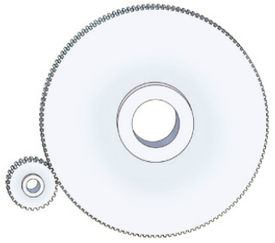
5.有一组互相咬合的齿轮。
(1)大齿轮有140个齿，小齿轮的齿数是大齿轮的 。小齿轮有多少个齿?
（教材P38“练习八” 第10题）
答：小齿轮有28个齿。

Slide 14
5.有一组互相咬合的齿轮。
(2) 小齿轮有28个齿，是大齿轮的 。大齿轮有多少个齿?
（教材P38“练习八” 第10题）
答：大齿轮有140个齿。

Slide 15
5.有一组互相咬合的齿轮。
(3)小齿轮每分钟转400周，大齿轮每分钟转的周数比小齿轮少 。大齿轮每分钟转多少周?
（教材P38“练习八” 第10题）
答：大齿轮每分钟转80周。

Slide 16
5.有一组互相咬合的齿轮。
(4)大齿轮每分钟转80周，比小齿轮每分钟转的周数少 。小齿轮每分钟转多少周?
（教材P40“练习八” 第10题）
小齿轮每分钟转的周数×（1- ）=大齿轮每分钟转的周数
答：小齿轮每分钟转400周。

Slide 17
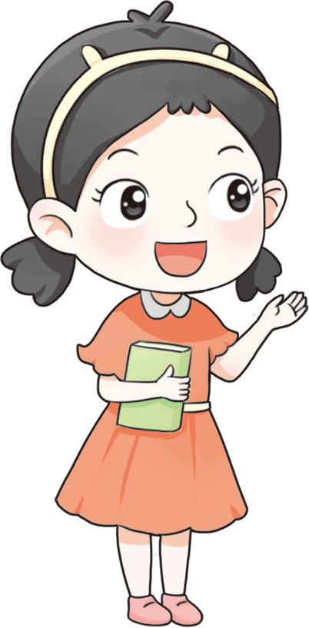
状元成才路
四、课堂小结
说一说，我们是怎样解决问题的？
1.找出单位“1”。
2.写出题中的数量关系式。
3.列式或者列方程解答。
4.检验并写出答案。

Slide 18
状元成才路
五、课后作业
完成对应课时的练习。

